Slide 1



Pontificia Universidad Católica de Chile
Escuela de Ingeniería
Departamento de Ciencia de la Computación
IIC2343 – Arquitectura de Computadores
Saltos y Subrutinas
Profesor:
Hans-Albert Löbel

Slide 2
¿Podemos escribir un programa en assembly del computador básico que resuelva el problema?
Declarar sólo un arreglo R de tamaño 128, donde cada elemento es un entero de 1 byte.
Sumar (restar) los elementos de R secuencialmente si son positivos (negativos), almacenando el resultado de cada operación en la primera posición
Necesitamos implementar instrucciones de loops (while, do while, for) y decisión (if-else, switch)

Slide 3
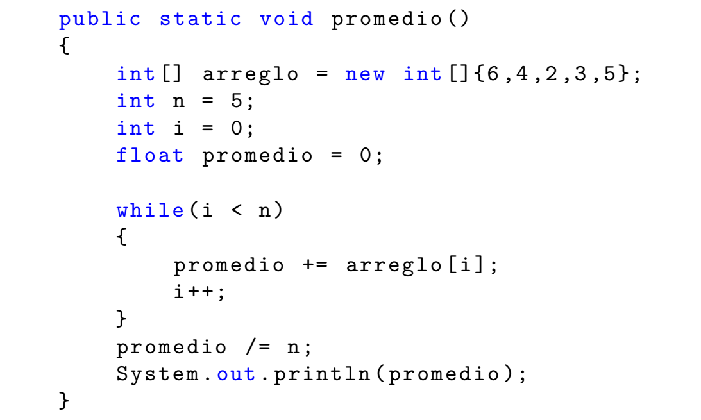

Slide 4
¿Cómo podríamos implementar un while?
while (i > 0)
{
BLA BLA BLA
i--;
}
while:
CMP A,0
JLE end
BLA BLA BLA
SUB A,1
JMP while
end:

Slide 5
¿Cómo podríamos implementar un if?
if (x == 0)
{
bla bla
}
else
{
ble ble
}
CMP A,0
JNE else
BLA BLA BLA
JMP end
else:
BLE BLE BLE
end:
Necesitamos saltos incondicionales y condicionales basados en una comparación

Slide 6
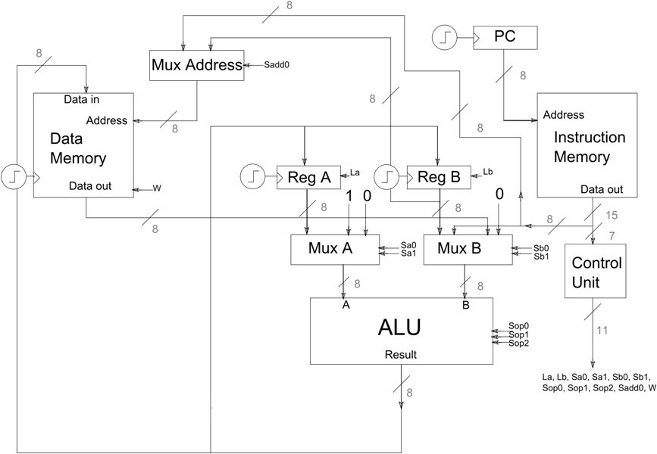
¿Qué debemos agregar para tener soporte en HW para saltos incondicionales?

Slide 7
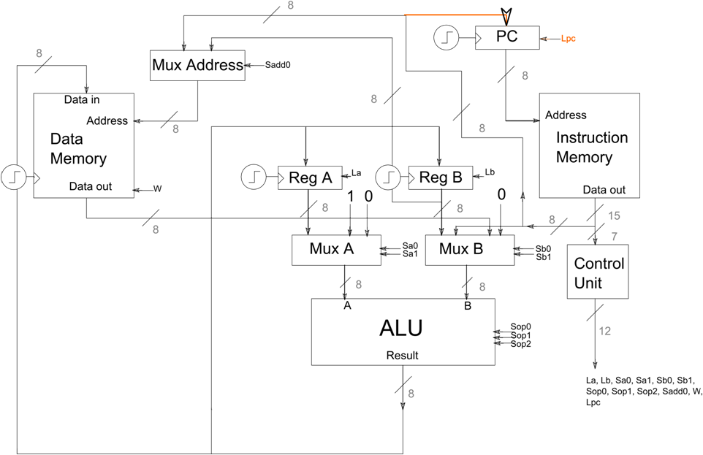
¿Qué debemos agregar para tener soporte en HW para saltos incondicionales?

Slide 8
¿Y para saltos condicionales?

Slide 9
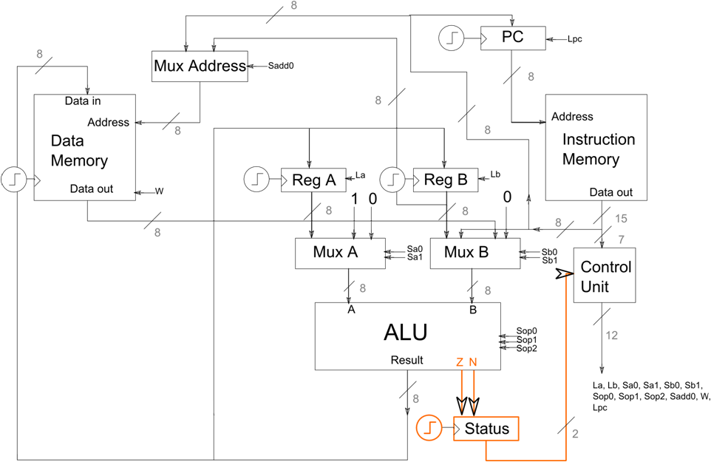
Agregamos el registro Status, que permite saber el estado de la ALU después de la última operación

Slide 10
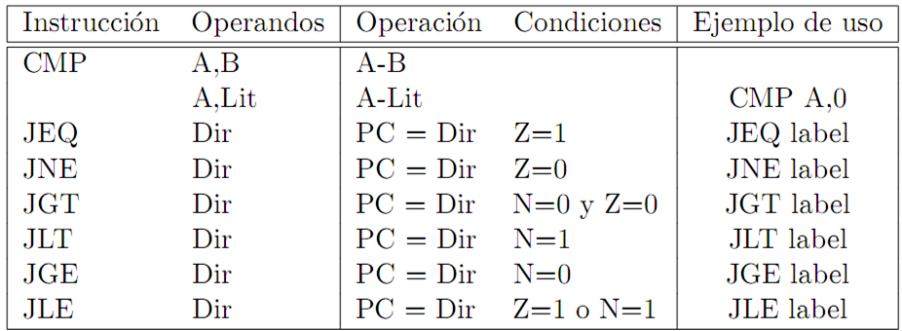

Slide 11
¿Existen más situaciones que nos gustaría controlar?

Slide 12
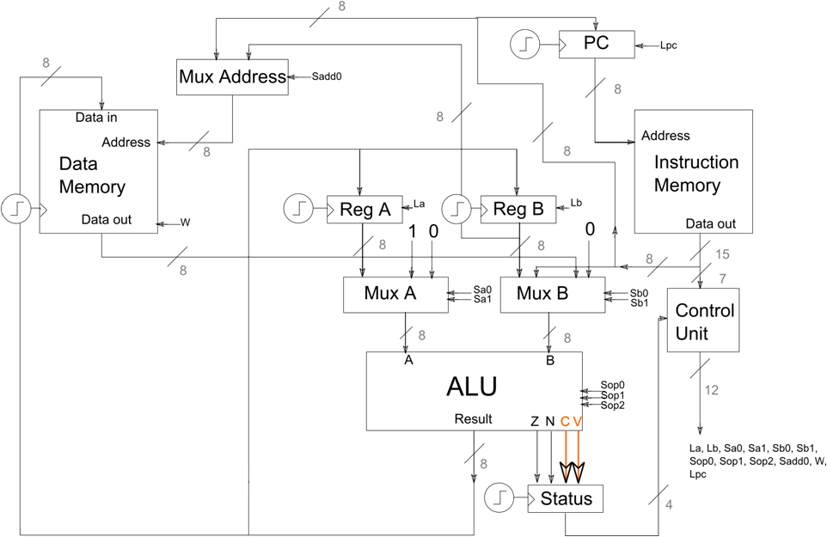
Agregamos bits para carry y overflow al registro Status

Slide 13
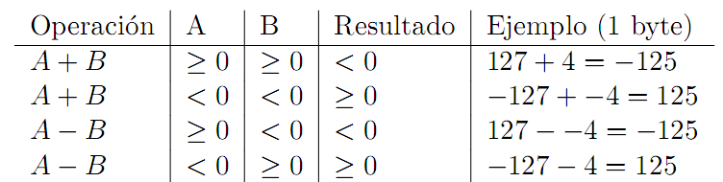
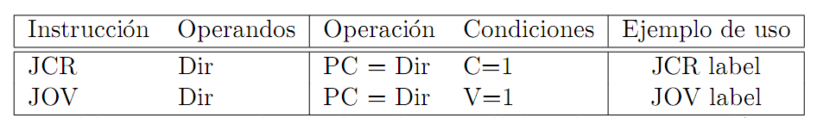

Slide 14
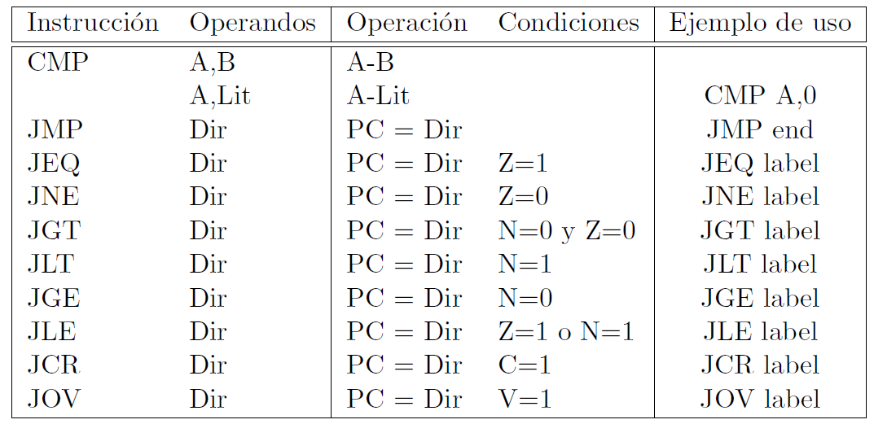

Slide 15
¿Cómo implementamos el producto punto entre vectores con las instrucciones actuales?
Un primer paso lógico es implementar la multiplicación
Pero lamentablemente tenemos que repetir el código de la multiplicación por cada dimensión de los vectores.
Tenemos el poder expresivo, pero nos falta poder de modularización para poder reutilizar código.

Slide 16
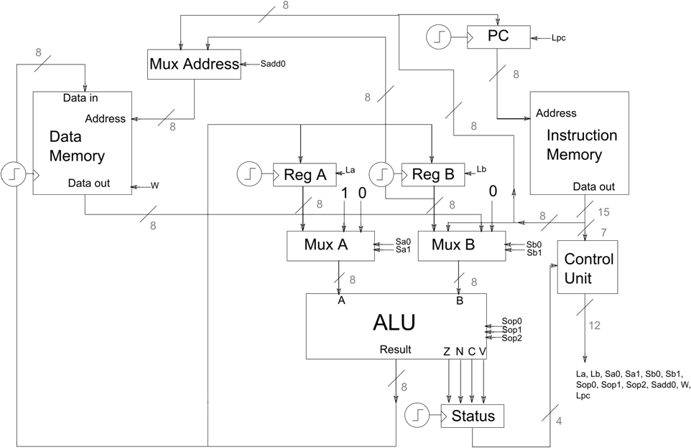
Computador actual

Slide 17
Agreguemos soporte para subrutinas primero desde el punto de vista del assembly
¿Qué elementos son necesarios para implementar subrutinas?
Parámetros de entrada
Valor de retorno
Llamada a la subrutina (salto y retorno)

Slide 18
Parámetros implican almacenamiento
Necesitamos almacenar los parámetros en algún lugar que la subrutina pueda acceder
Tenemos 2 opciones: registros y memoria
Registros requieren especificar cual(es) se van a usar y son rápidos, pero limitan la cantidad de parámetros
Memoria requiere especificar las direcciones, pero no pone limites a la cantidad de parámetros
Tenemos todo el HW necesario para esto

Slide 19
Soporte para valor de retorno es similar al de los parámetros
Nuevamente tenemos 2 opciones: registros y memoria
Registros requieren especificar cual(es) se van a usar, pero ahora no hay limitación, ya que es sólo un valor de retorno
Memoria es igual al caso de los parámetros de entrada
Nuevamente tenemos todo el HW necesario

Slide 20
Llamada y retorno requieren más cuidado
Llamada puede hacerse mediante un salto a la dirección de memoria de la subrutina (label)
¿Podemos hacer lo mismo con el retorno?
Saltos no bastan, ya que no sabemos donde volver
Necesitamos almacenar el valor del registro PC

Slide 21
¿Tenemos soporte en HW para almacenar PC?

Slide 22
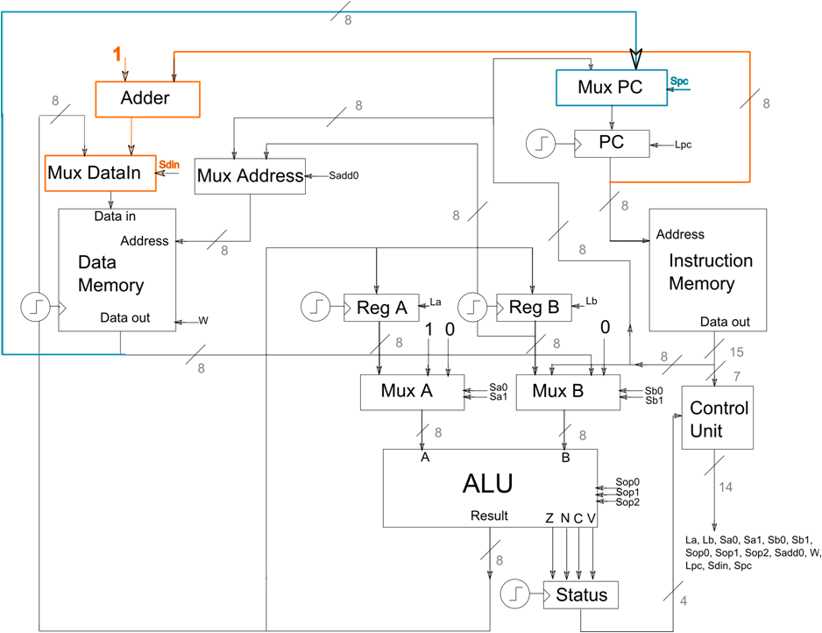
Agregamos conexión entre PC y memoria

Slide 23
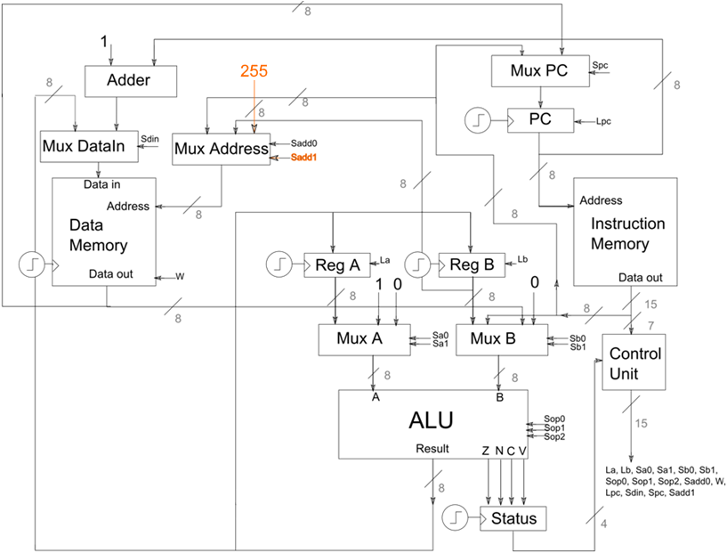
Literal fijo (255) indica donde se almacena PC+1

Slide 24
Agregamos dos nuevas instrucciones al assembly del computador
CALL dir: almacena PC+1 en Mem[255] y salta a la dirección dir de la memoria de instrucciones
RET: extrae el valor de Mem[255] y lo guarda en PC, lo que conduce a un salto a la dirección siguiente al llamado de la subrutina. Debe ejecutarse siempre al final de esta.

Slide 25
¿Qué pasa en este caso?
JMP main
func1: MOV A, (var1)
MOV B, (var2)
ADD A, B
MOV (var1), A
CALL func2
RET
func2: MOV A, var1
MOV B, var2
ADD A, B
RET
main:
MOV A, 5
MOV B, 2
MOV (var1), A
MOV (var2), B
CALL func1
…
…

Slide 26
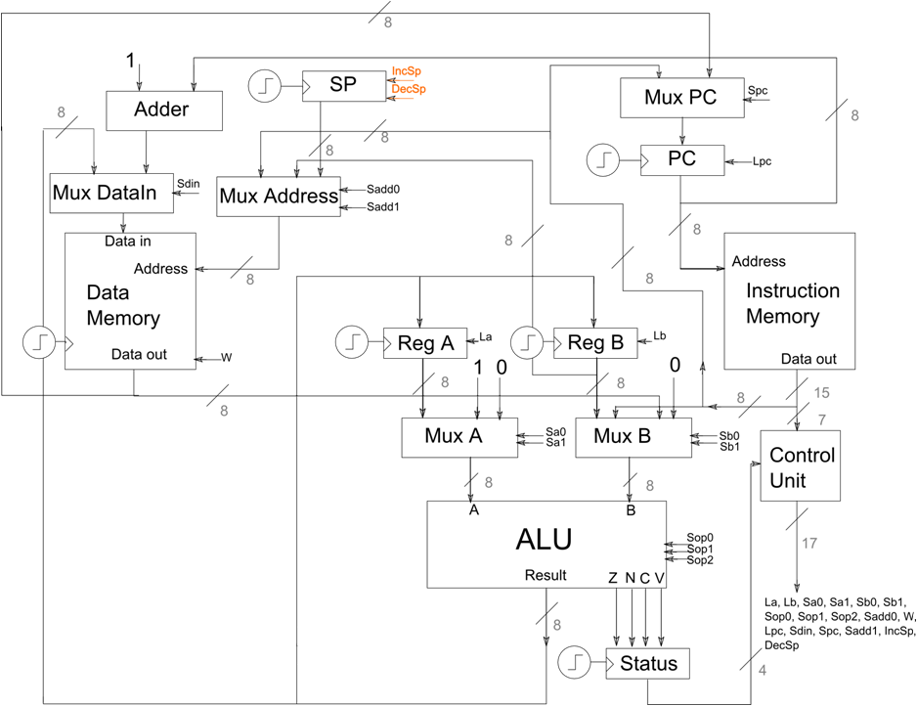
Agregamos incremento y decremento para SP

Slide 27
Resumamos que pasa al llamar y retornar de una subrutina
Al llamar a una subrutina, debemos:
Guardar PC+1 en la posición actual de SP
Decrementar en 1 SP
Guardar la dirección de la subrutina en PC
¿Cuánto ciclos del clock necesitamos para ejecutar estas 3 acciones?
Respuesta: 1

Slide 28
Resumamos que pasa al llamar y retornar de una subrutina
Al retornar de una subrutina, debemos:
Incrementar en 1 SP
Guardar el valor de memoria apuntado por SP incrementado, en PC
¿Cuánto ciclos del clock necesitamos para ejecutar estas 2 acciones?
Respuesta: 2

Slide 29
¿Qué pasa en este caso con A y B?
main: …
…
MOV A, 5
MOV B, 3
CALL func
ADD A, B
…
…
func: INC B
ADD A, B
RET

Slide 30
Stack de uso general soluciona estos problemas
Agregamos las instrucciones PUSH y POP
PUSH Reg almacena en Mem[SP] el valor almacenado en el registro Reg y luego decrementa SP
POP Reg primero incrementa SP y luego escribe en Reg el valor almacenado actualmente en Mem[SP]

Slide 31
Ahora no tenemos problemas
main: …
…
MOV A, 5
MOV B, 3
PUSH A
PUSH B
CALL func
POP B
POP A
ADD A, B
…
…
func: INC B
ADD A, B
RET
En POP se invierte el orden de PUSH

Slide 32
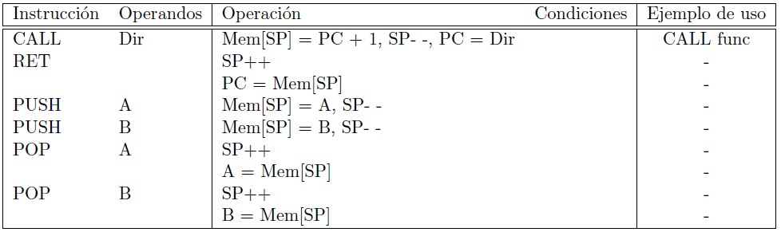

Slide 33
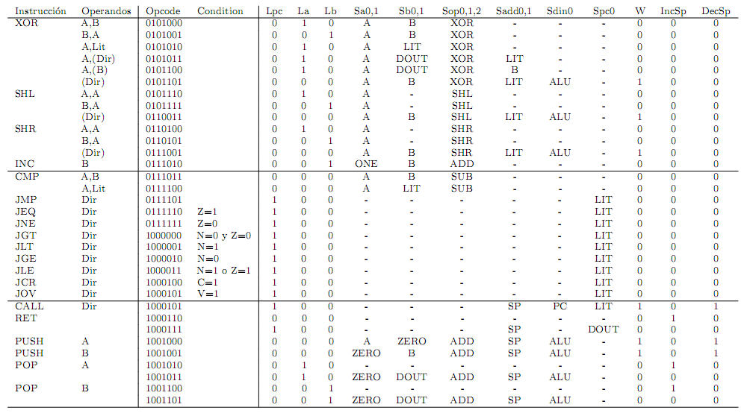

Slide 34
Pontificia Universidad Católica de Chile
Escuela de Ingeniería
Departamento de Ciencia de la Computación
IIC2343 – Arquitectura de Computadores
Saltos y Subrutinas
Profesor:
Hans-Albert Löbel

